Slide 1
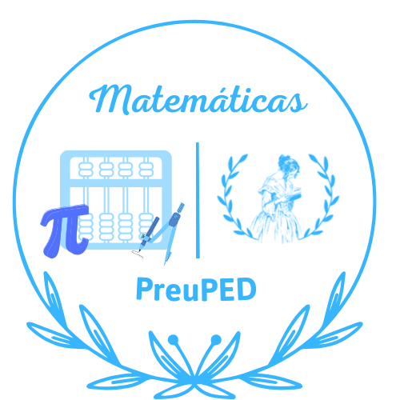
Clase 20: Función Cuadrática
Departamento de Matemáticas
4tos y Egresados – Programa M2
Eje: Álgebra y Funciones
Invierno, 2024

Slide 2

Objetivos de Aprendizaje
Definir los elementos principales de una parábola: concavidad, eje de simetría y vértice.
Identificar las intersecciones de una parábola con los ejes x e y.
Reconocer el papel del discriminante en el análisis de las intersecciones con el eje x.
Definir la forma canónica de una parábola.
Identificar qué es una función potencia y sus características básicas.

Slide 3
Función Cuadrática
La función cuadrática es la representación a una ecuación de segundo grado en el plano cartesiano, así tenemos que corresponden a aquellas de la forma:
La grafica de la función cuadrática como se muestra en la figura es una parábola que es simétrica recto a una recta que es paralela al eje vertical, que se denomina eje de simetría.
f(x) = ax² + bx + c
En donde a, b y c son números reales constantes y además se cumple que a ≠ 0.

Slide 4
Función Cuadrática
Concavidad
Corresponde a una propiedad geométrica, en las funciones cuadráticas se ocupa para referirse a la dirección hacia donde se “abren” los brazos de la parábola. Depende del signo del valor 𝑎 (amplitud) de la siguiente forma:
Concavidad positiva: ocurre cuando “a” es mayor a 0 y se traduce como brazos de la parábola que abren hacia el lado positivo del eje vertical.
Ejemplo:
f(x) = x² (rojo)
f(x) = 2x² + 8x + 7 (azul)

Slide 5
Función Cuadrática
Concavidad
Ejemplo:
f(x) = -x² (rojo)
f(x) = -2x² – 5x + 2 (azul)
Concavidad negativa: ocurre cuando “a” es menor a 0 y se traduce como brazos de la parábola que abren hacia el lado negativo del eje vertical.

Slide 6
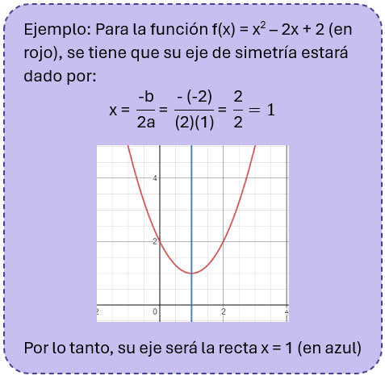

Función Cuadrática
Eje de Simetría
Corresponde a aquel valor en donde se reflejan ambos brazos de la parábola, corresponde a un punto en el eje x que se calcula de la siguiente forma:
$$\text{x}\text{ = }\frac{{\text{x}}_{\text{1}}\text{ + }{\text{x}}_{\text{2}}}{\text{2}}\text{ = }\frac{\text{−}\text{b}}{\text{2}\text{a}}$$

Slide 7
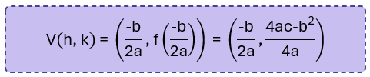
Función Cuadrática
Vértice
Es un punto que se corresponde con el punto más alto o bajo en el eje vertical que alcanza la parábola, se calcula a partir de introducir en la función el valor del eje de simetría de la siguiente forma:
En donde h es la coordenada en el eje horizontal y k es la coordenada en el eje vertical.
Dependiendo si la función tiene concavidad positiva o negativa se habla de vértice máximo o mínimo.

Slide 8
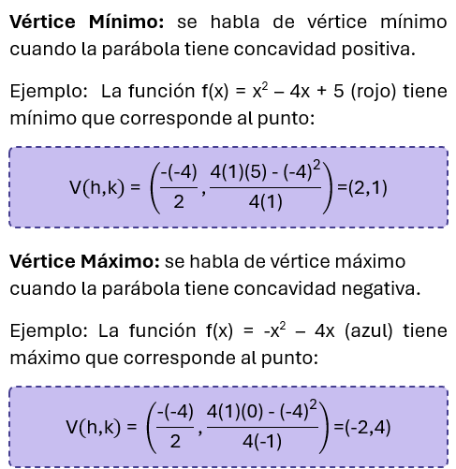
Función Cuadrática
Vértice

Slide 9
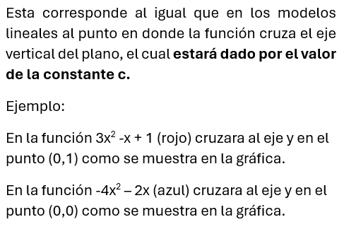
Función Cuadrática
Intersección Eje y

Slide 10
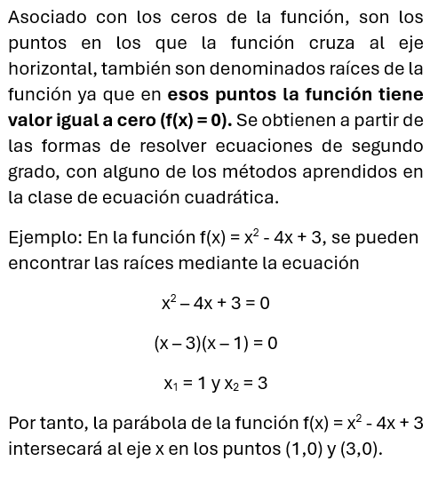
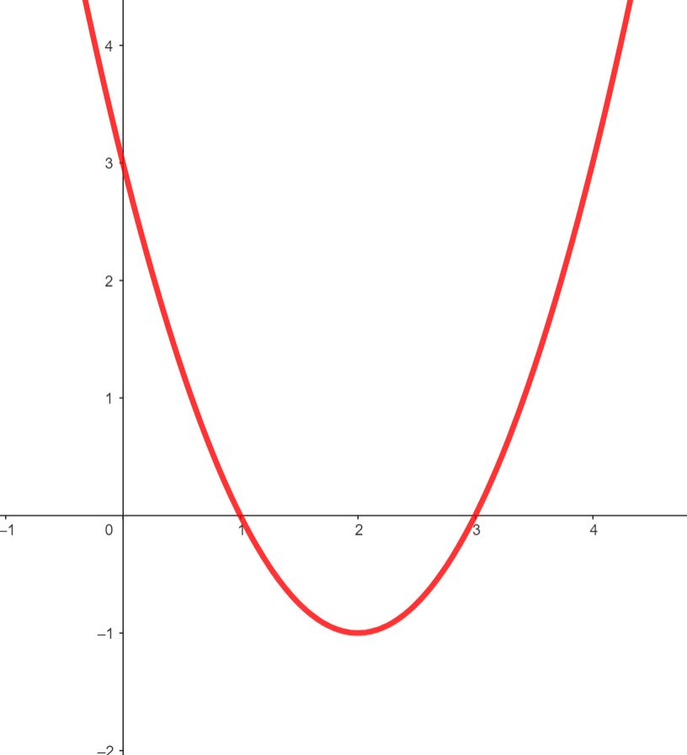
Función Cuadrática
Intersección Eje x

Slide 11
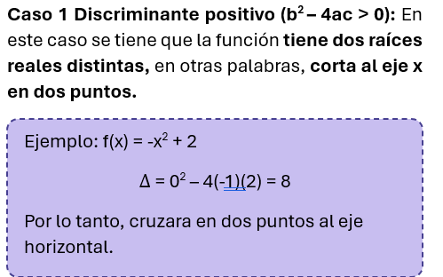
Función Cuadrática
Discriminante

Slide 12
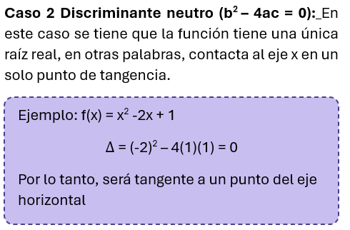
Función Cuadrática
Discriminante

Slide 13
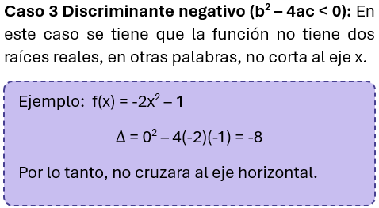
Función Cuadrática
Discriminante

Slide 14
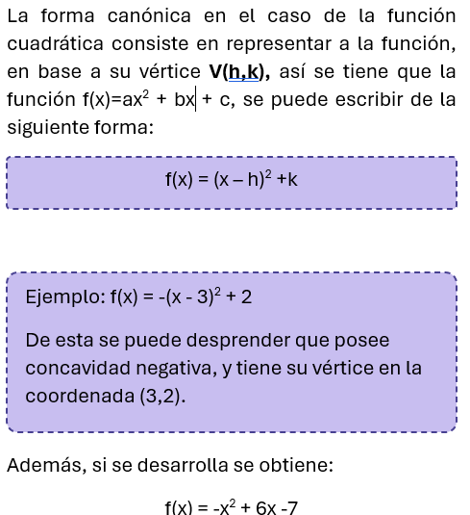
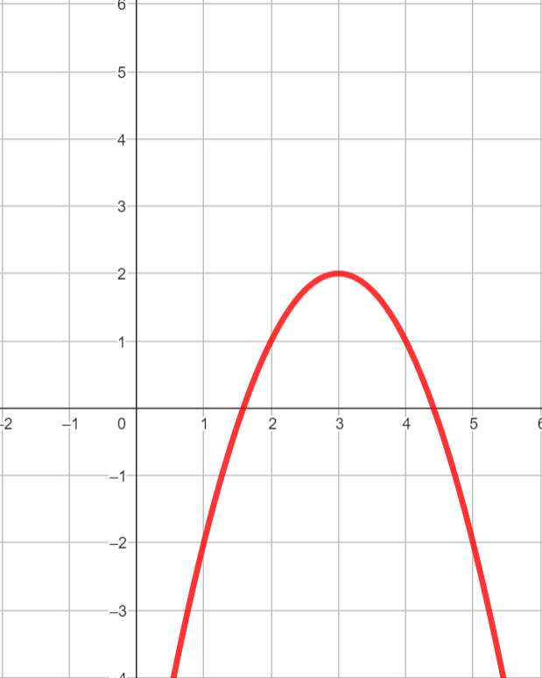
Función Cuadrática
Forma Canónica

Slide 15
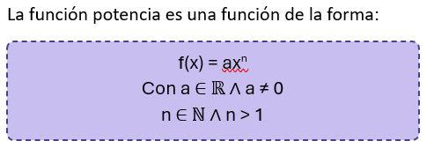
Función Potencia
La gráfica de esta función va a depender da algunos factores, por cuanto el principal factor a considerar es si n es par o impar.

Slide 16
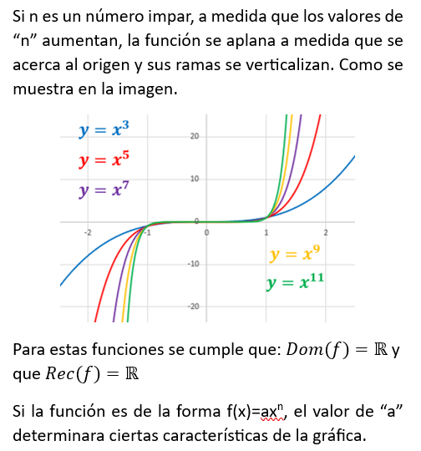
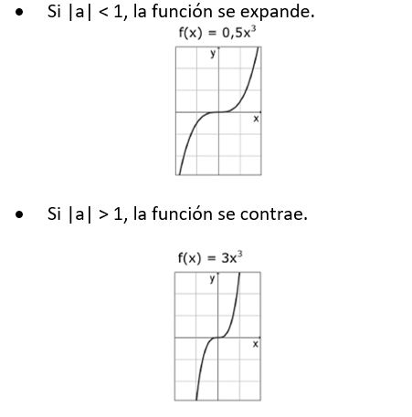
Función Potencia
N impar

Slide 17
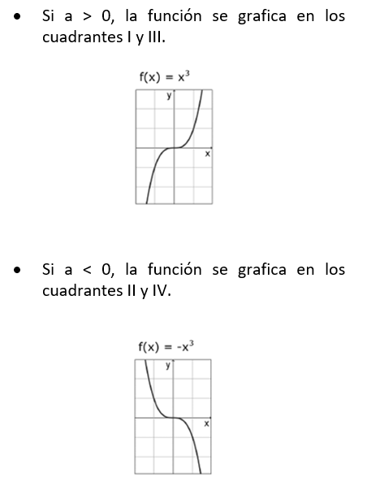
Función Potencia
N impar

Slide 18
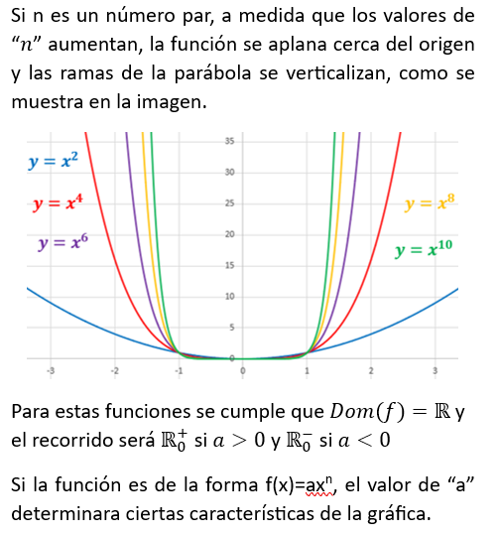
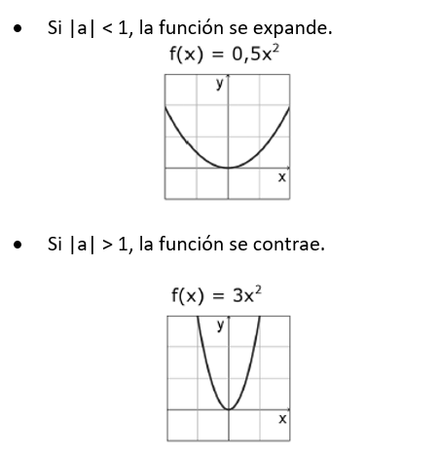
Función Potencia
N par

Slide 19
Función Potencia
N par

Slide 20
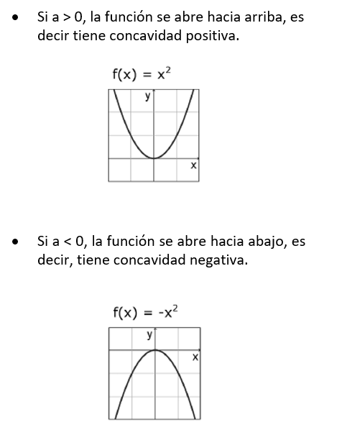
Función Potencia
N par

Slide 21

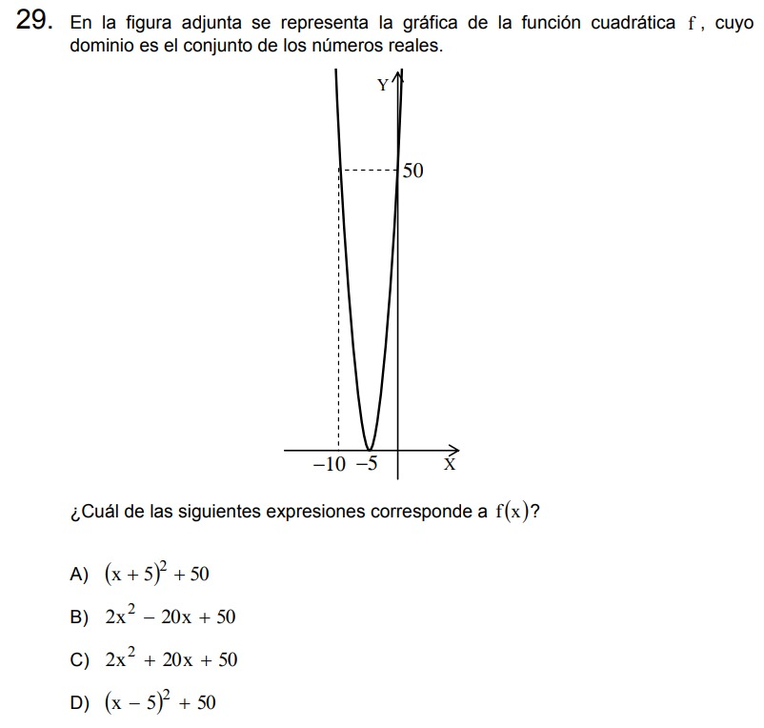

Pregunta N°1
Respuesta Correcta
C
DEMRE: PAES M2 Matemáticas Invierno Admisión 2025

Slide 22
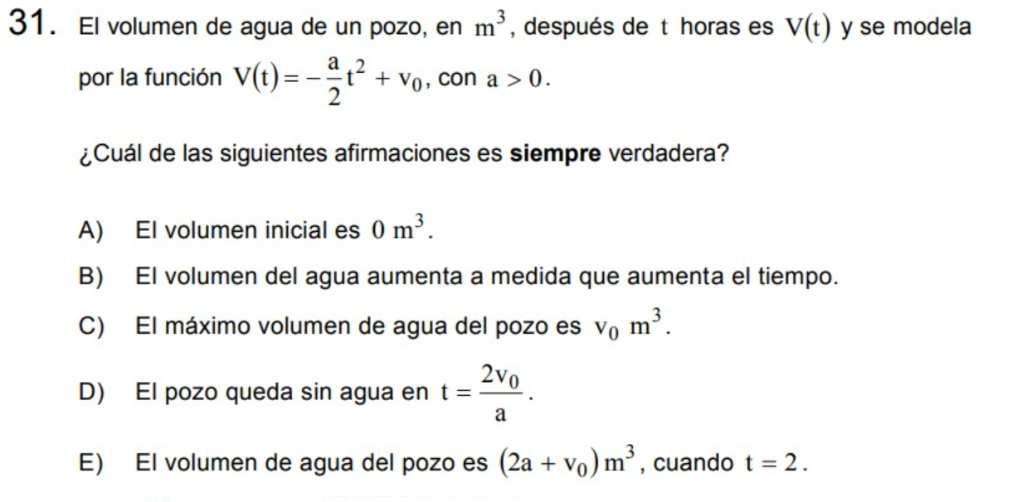
Pregunta N°2
Respuesta Correcta
C
DEMRE: PAES M2 Matemáticas Invierno Admisión 2025

Slide 23
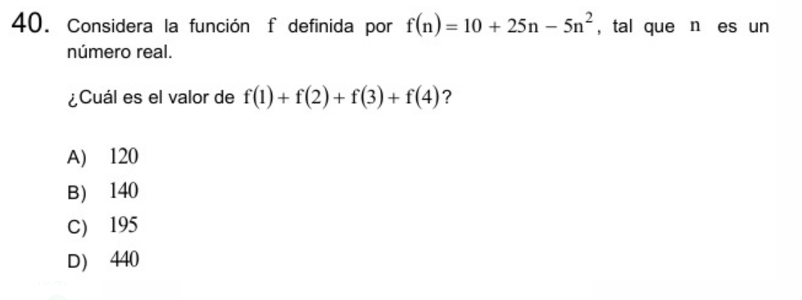
Pregunta N°3
Respuesta Correcta
B
DEMRE: PAES M1 Matemáticas Regular Admisión 2024

Slide 24
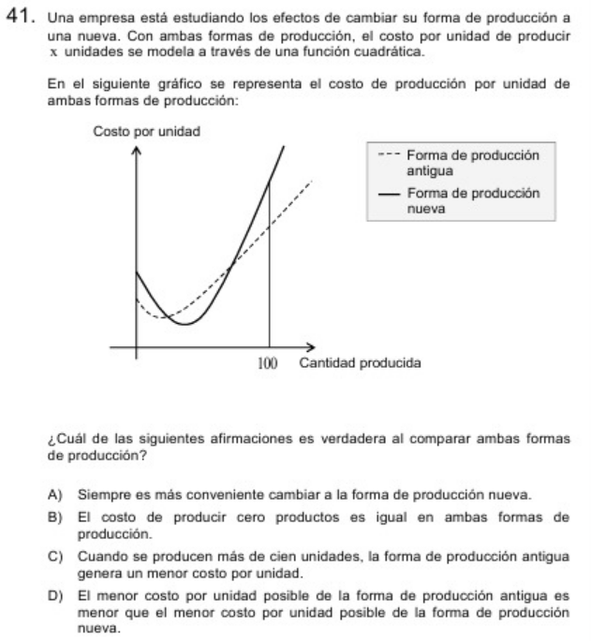
Pregunta N°4
Respuesta Correcta
C
DEMRE: PAES M1 Matemáticas Regular Admisión 2024

Slide 25
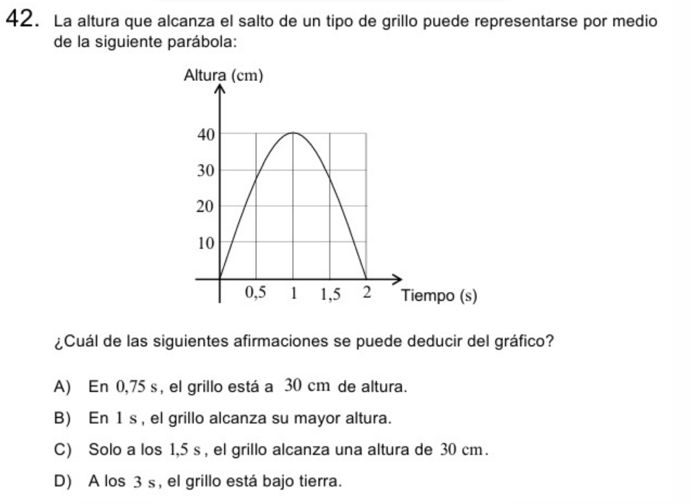
Pregunta N°5
Respuesta Correcta
B
DEMRE: PAES M1 Matemáticas Regular Admisión 2024

Slide 26
Hoy aprendimos a
Definir los elementos principales de una parábola: concavidad, eje de simetría y vértice.
Identificar las intersecciones de una parábola con los ejes x e y.
Reconocer el papel del discriminante en el análisis de las intersecciones con el eje x.
Definir la forma canónica de una parábola.
Identificar qué es una función potencia y sus características básicas.

Slide 27
Clase 20: Función Cuadrática
Departamento de Matemáticas
4tos y Egresados – Programa M2
Eje: Álgebra y Funciones
Invierno, 2024

